Slide 1


UNA APROXIMACIÓN AL PENSAMIENTO COMPUTACIONAL A TRAVÉS DE LA NUTRICIÓN
Rafael Herrero Álvarez
Tutor: Coromoto León Hernández
Cotutor: Carlos Segura González
Grado en Ingeniería Informática

Slide 2
Índice
Antecedentes y referencias
Objetivo
Modo de uso
Desarrollo
Pruebas
Conclusions
Líneas futuras

Slide 3
Antecedentes y referencias
Pensamiento computacional
Jeannette Wing, 2006
Juegos de nutrición
Scattergories, Jeopardy
Acomola (GOBCAN)
Ninguna referencia combinada

Slide 4

Objetivo
COMILONA
Notes:
No existía ninguna referencia, y la creamos, llamada Comilona, que mezcla conceptos de pensamiento computacional basándose en la nutrición. No como Acomola.
Scratch, programación visual basada en bloques.
Es un juego.

Slide 5
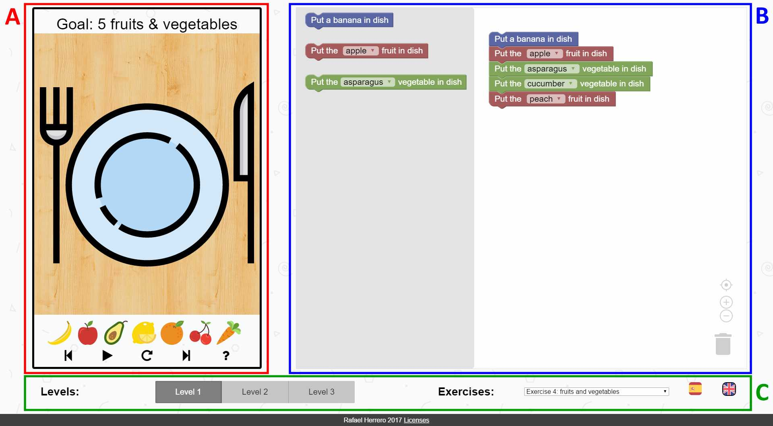
Modo de uso I
COMILONA

Slide 6

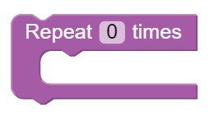
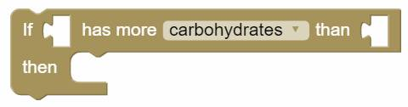

Modo de uso II
COMILONA
Nivel 1:
Nivel 2:
Nivel 3:

Slide 7
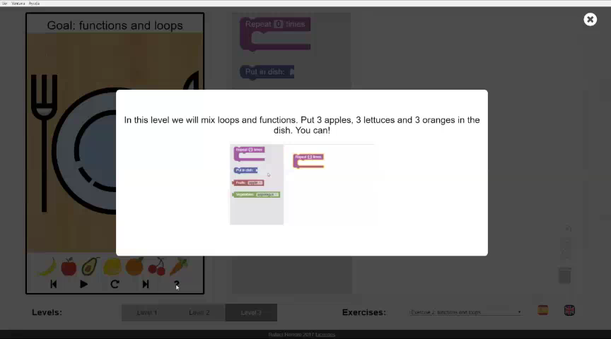
Modo de uso III
COMILONA

Slide 8



Desarrollo I
+
+

Slide 9



Desarrollo II
+
+

Slide 10



Desarrollo III
COMILONA
Implementación
Definición
JSON
JAVASCRIPT

Slide 11
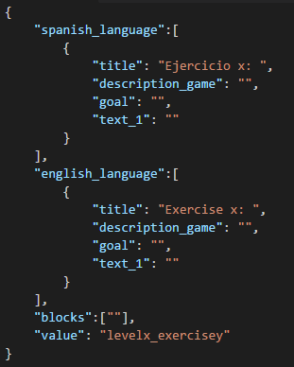
Desarrollo IV
COMILONA

Slide 12
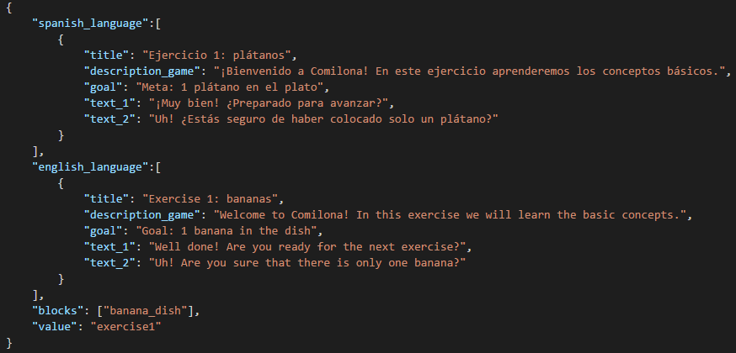
Desarrollo V
COMILONA

Slide 13
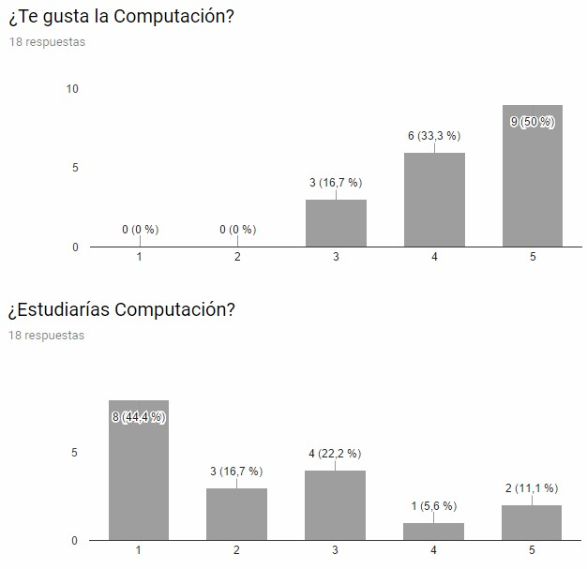
Pruebas I

Slide 14
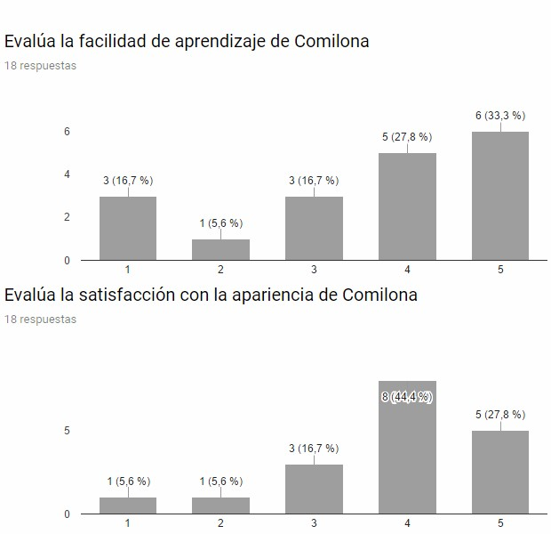
Pruebas II

Slide 15
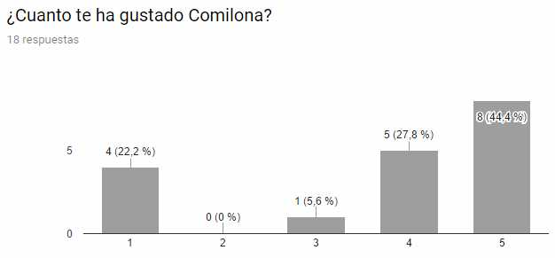
Pruebas III

Slide 16
Conclusions
Computational thinking has gained some fame in the field of computing in the last few years.
The visual programming using blocks is not the only way to teach about computational thinking.
Comilona it's a game, not a development platform.
This work follows the philosophy of open source.

Slide 17
Líneas futuras
Despliegue en servidores
Plataforma con gestión de usuarios
Empaquetado para Mac OS y creación de un único ejecutable
Automatizar la metodología de creación de nuevos ejercicios

Slide 18
Bibliografía
J. M. Wing, "Computational Thinking," Communications of the ACM, vol. 49, no. 3, pp. 33-35, 2006.
Blockly Developer Tools
https://github.com/Rafaherrero/tfg-epu

Slide 19
FIN
¡MUCHAS GRACIAS POR SU ATENCION!
Rafael Herrero Álvarez
Tutor: Coromoto León Hernández
Cotutor: Carlos Segura González
Grado en Ingeniería Informática

